Slide 1
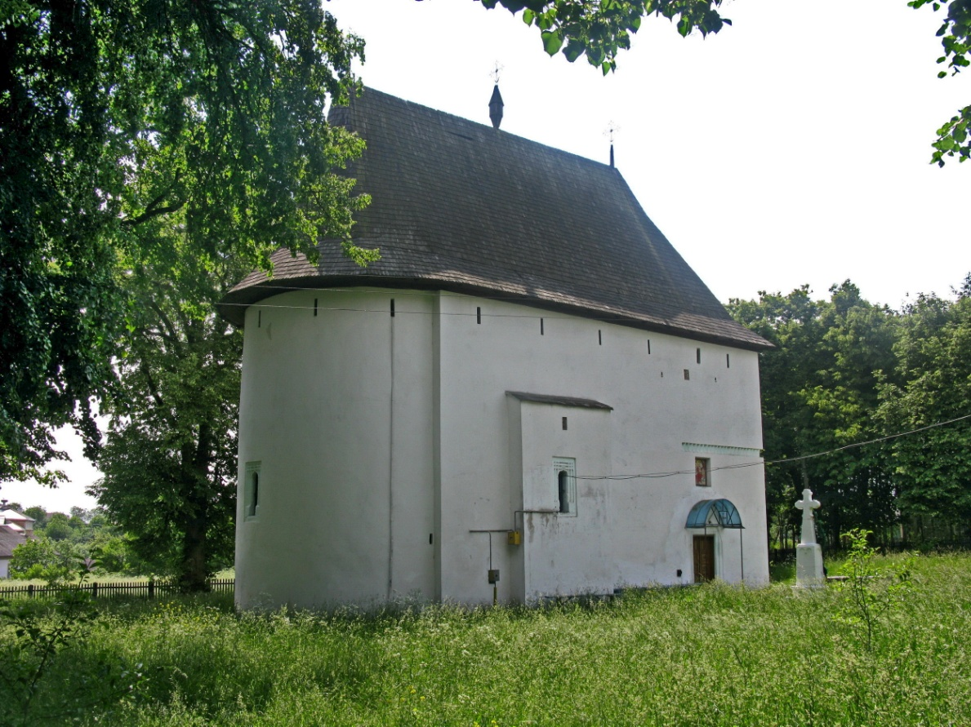
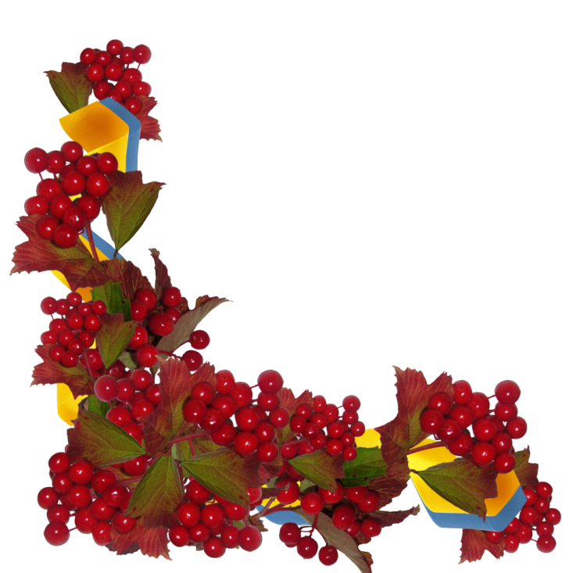
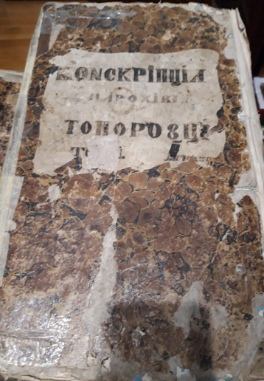
Церква Святого пророка Іллі - фортеця духовності століть
Виконавець:
Чекан Ніколь Миколаївна, учениця 8-В класу
«ОЗО-Колінковецький ліцей Топорівської сільської ради»
Керівник:
Ілащук Ольга Григорівна
заступник директора з НВР
«ОЗО-Колінковецький ліцей Топорівської сільської ради»

Slide 2
Об’єкт дослідження – Іллінська церква в селі Топорівці
Предмет дослідження – метричні книги, які були написані та збереженні як спадок
для топорівчан

Slide 3
Мета роботи : детальне ознайомлення з історією будівництва та діяльності Іллінської церкви в Топорівцях
Завдання:
зібрати та систематизувати краєзнавчий матеріал;
дослідити і поглиблено вивчити історію духовної святині села;
простежити взаємозв’язок між життям духовного осередку села та діяльністю громади;
вивчити специфіку метричних книг;
навчитися читати метричні книги.

Slide 4
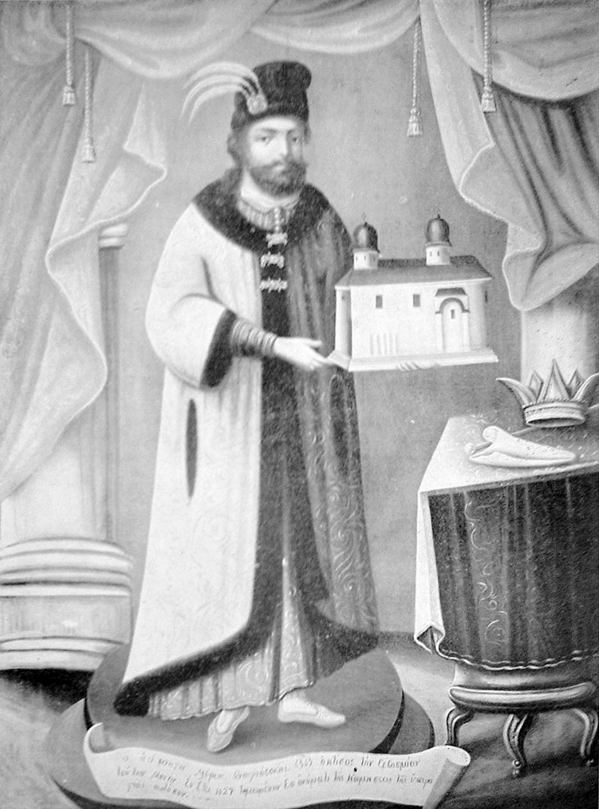
РОЗДІЛ І. ІСТОРІЯ ЦЕРКВИ СВЯТОГО ПРОРОКА ІЛЛІ
1. 1. Церква Барновських
1. 2. Історія с. Топорівці в церковних записах
У 9 постаменті заповіту звертається до віруючих свого краю з проханням всіляко підтримувати церкву в Топорівцях, де похований його батько

Slide 5
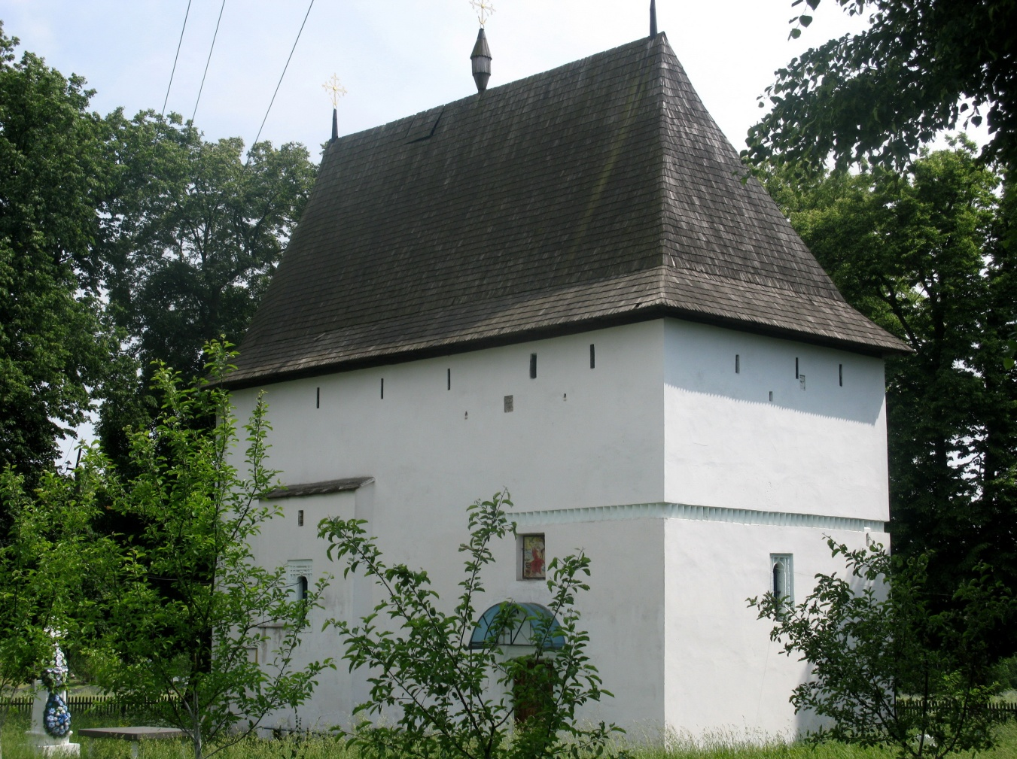
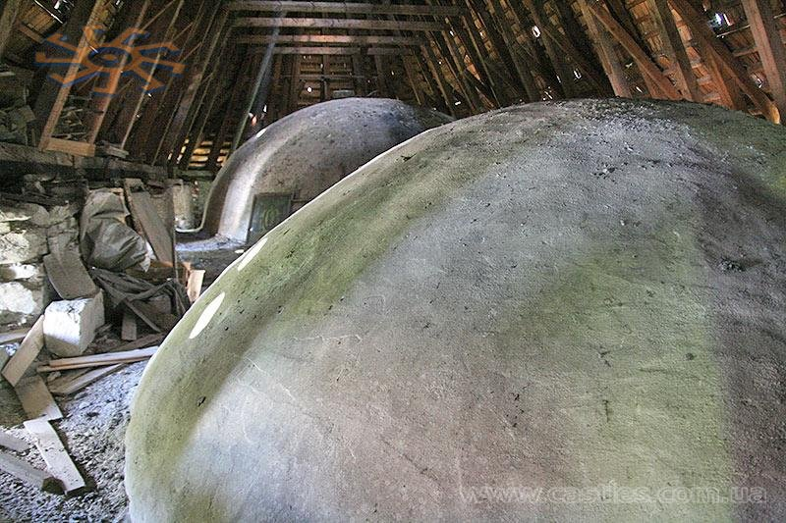
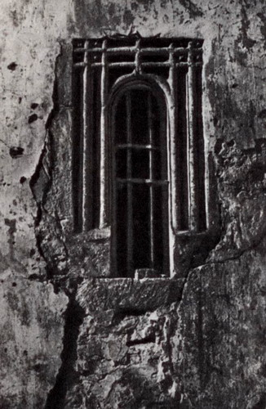
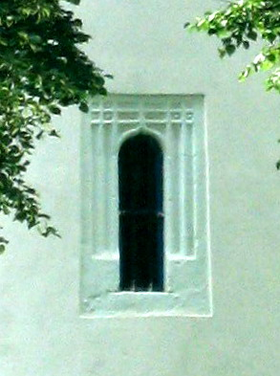
.

Slide 6
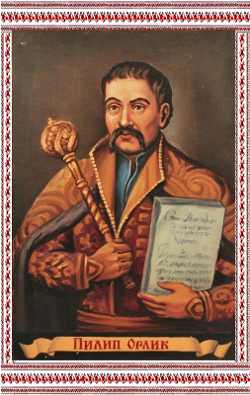
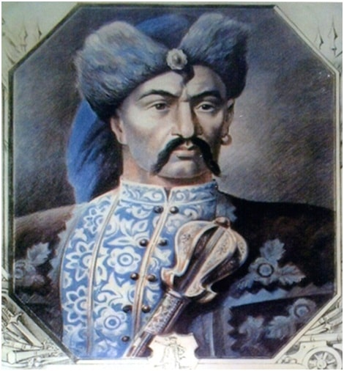
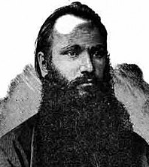
Роль відомих особистостей в історії церкви
Пилип Орлик
Тиміш Хмельницький
Григорій Воробкевич
Коли везли тіло Тиміша Хмельницького із Молдавії на батьківщину, козаки заносили його в стару церкву і відправляли панахиду за упокій його душі
Гетьман-вигнанець Пилип Орлик, їдучи з Галичини до Хотина, у вівторок 13 (24) березня 1722 року побував у Топорівцях і зупинявся у церкві на обід
У 1881 році священиком був призначений брат Сидора Воробкевича - Григорій Воробкевич

Slide 7
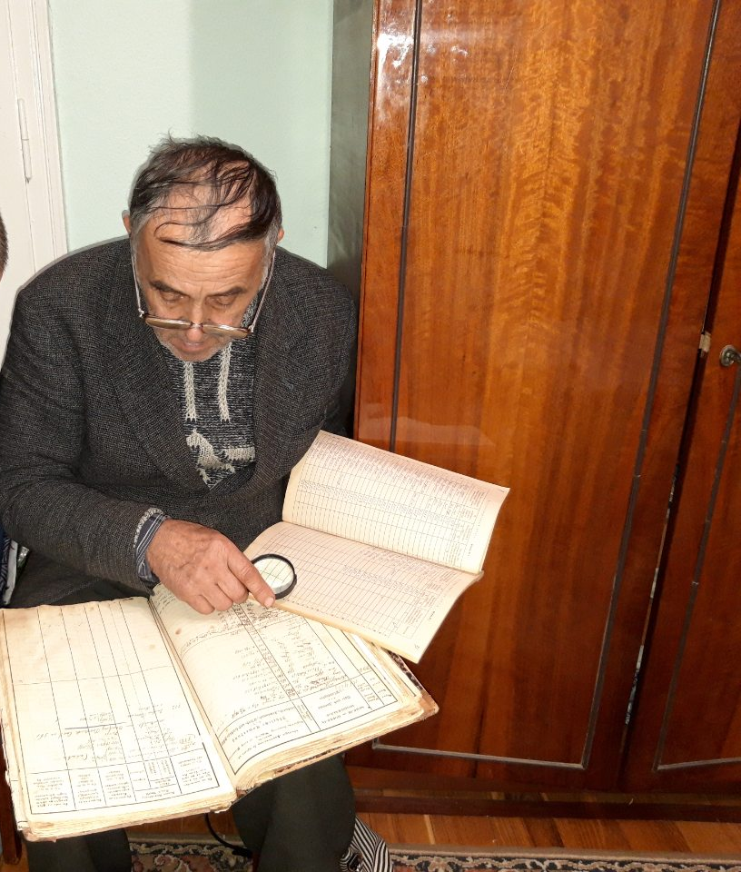
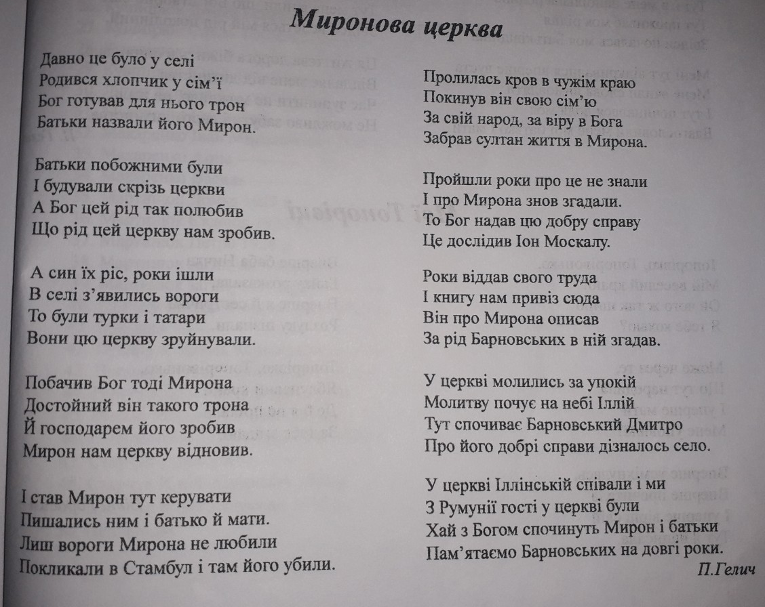
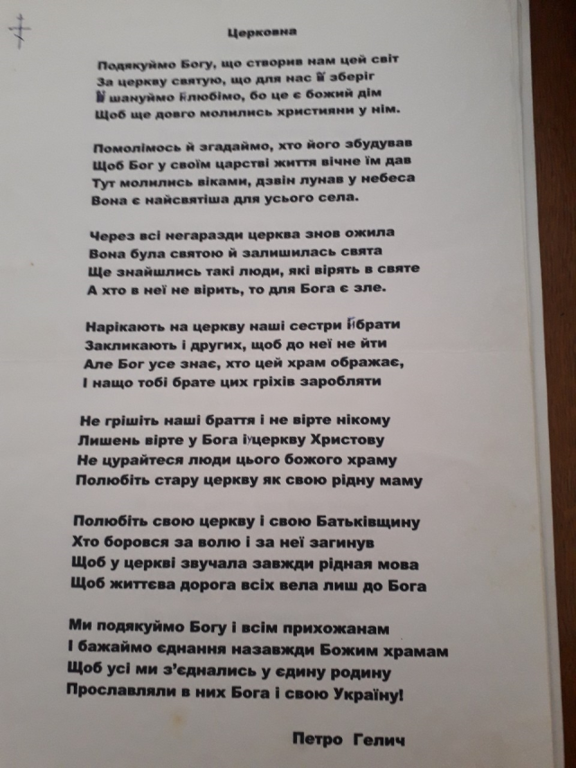
Петро Гелич - дослідник історії церкви

Slide 8
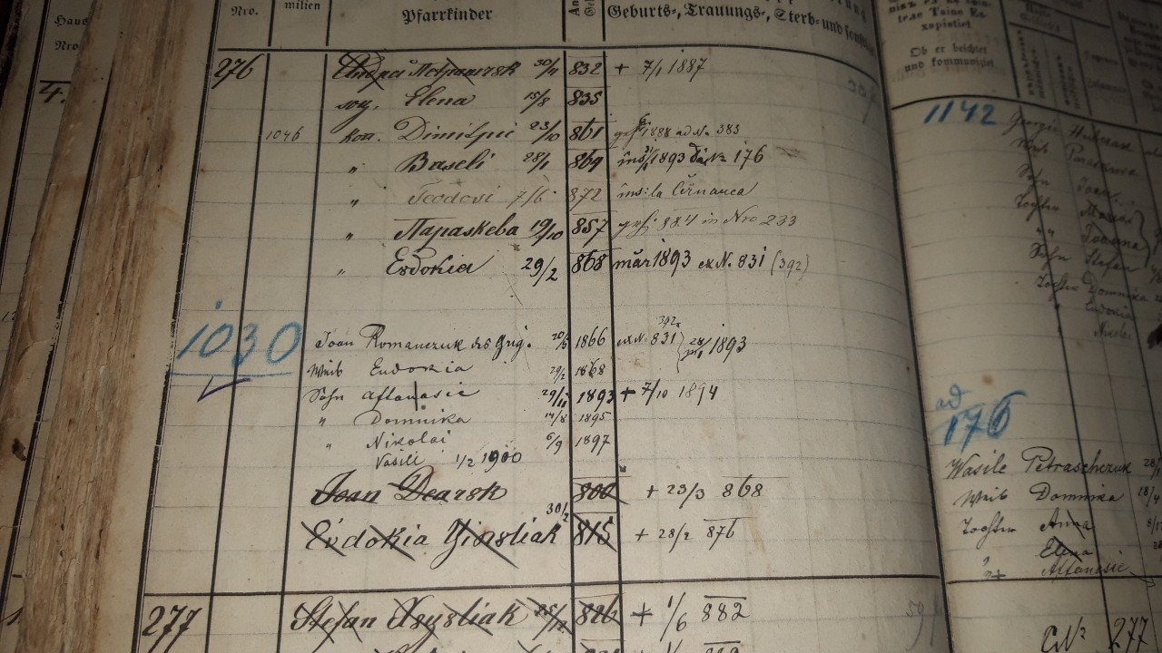
РОЗДІЛ ІІ. МЕТРИЧНІ КНИГИ ЯК ЕТНОГРАФІЧНЕ ДЖЕРЕЛО

Slide 9
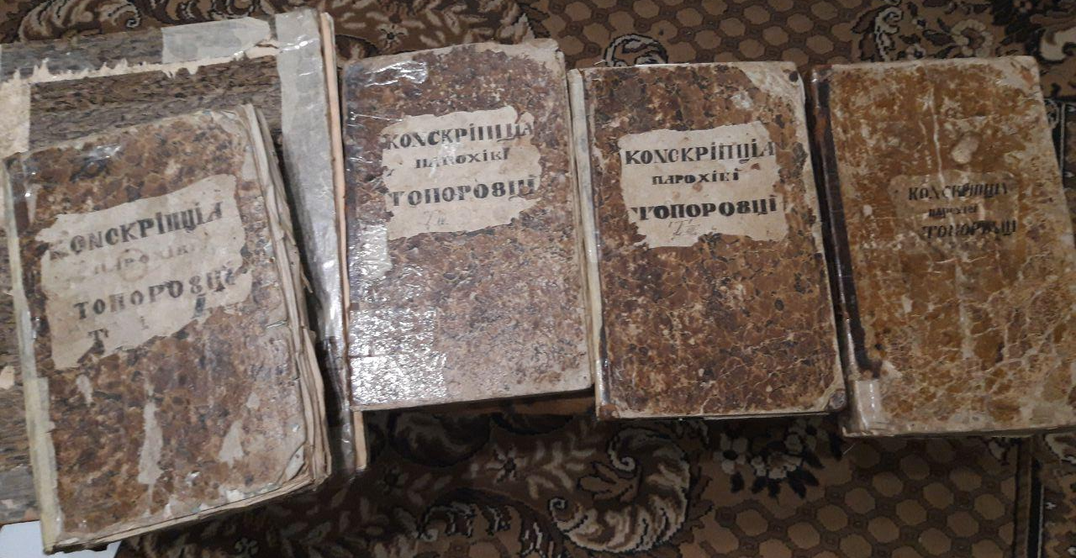
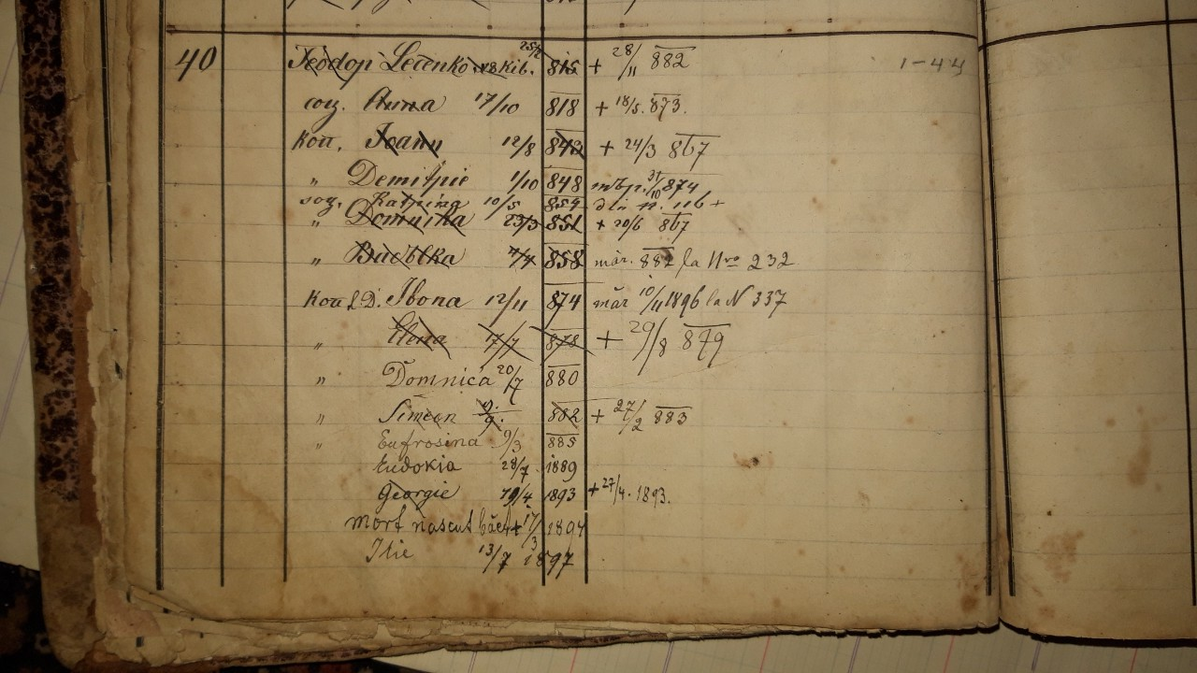

Slide 10
І том | 391
ІІ том | 458
ІІІ том - ІV том | 395 +386=781
V том - VІ том | 475+420=895
Книга розпочата у 1900 р. | 1527

Slide 11
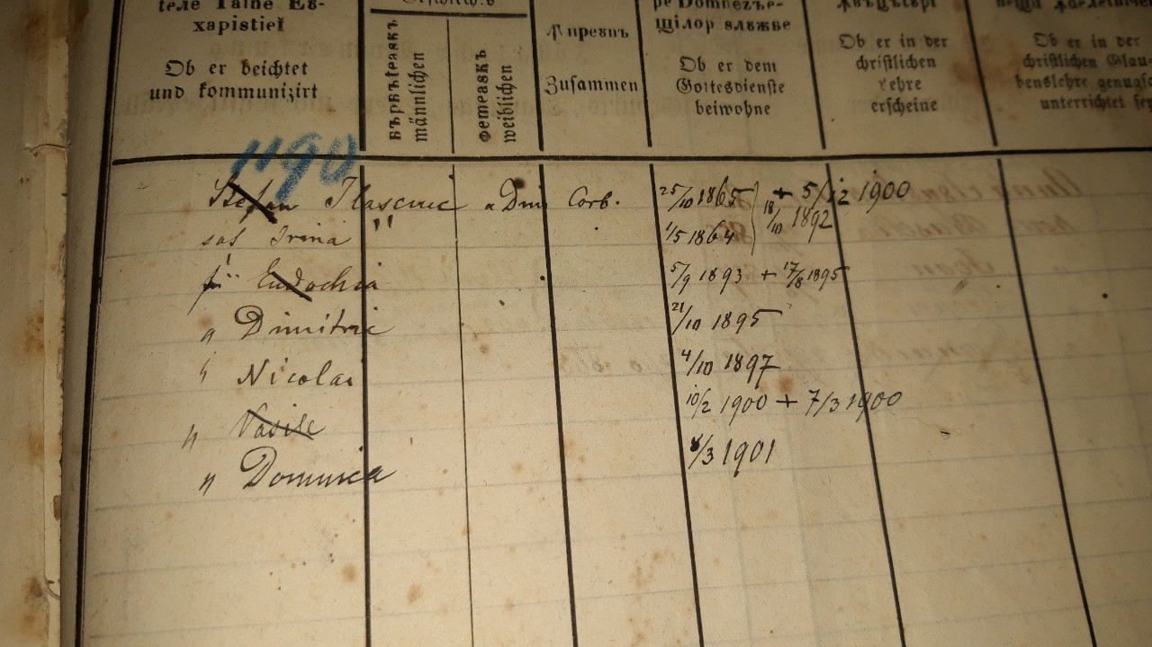
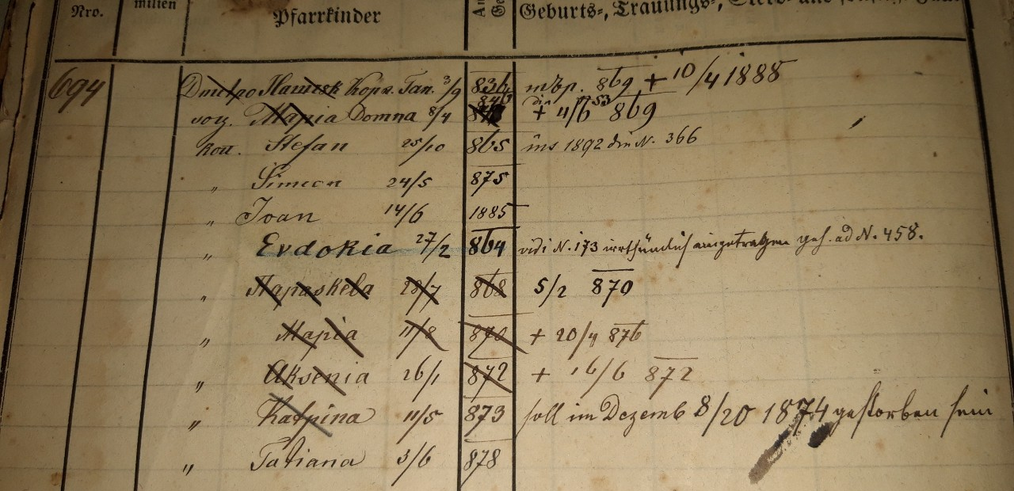

Slide 12
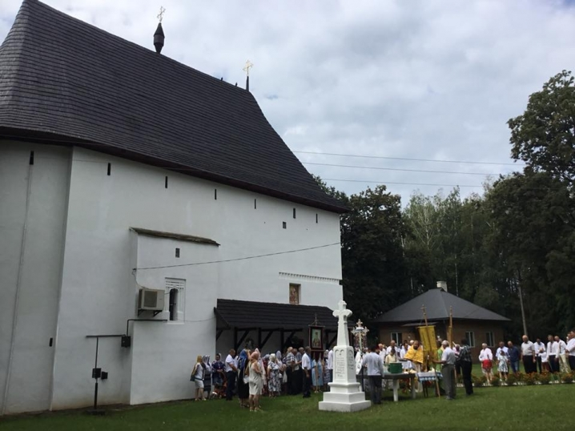
ВИСНОВКИ
Для історії майже п'ять століть – це невеликий проміжок часу, але змінилися десятки поколінь, а церква святого пророка Іллі стоїть як духовна фортеця, яка буде оберігати наш народ.
Метричні книги церкви Святого пророка Іллі – цінне етнографічне джерело, що висвітлює історію населеного пункту, є життєдайним джерелом відродження народу та мають величезну значущість для наших нащадків.
Перспективи
вивчення демографічних показників села:
встановити вік укладення шлюбів,
простежити вплив пори року на укладення шлюбу,
порівняти рівень народжуваності та смертності.

Slide 13
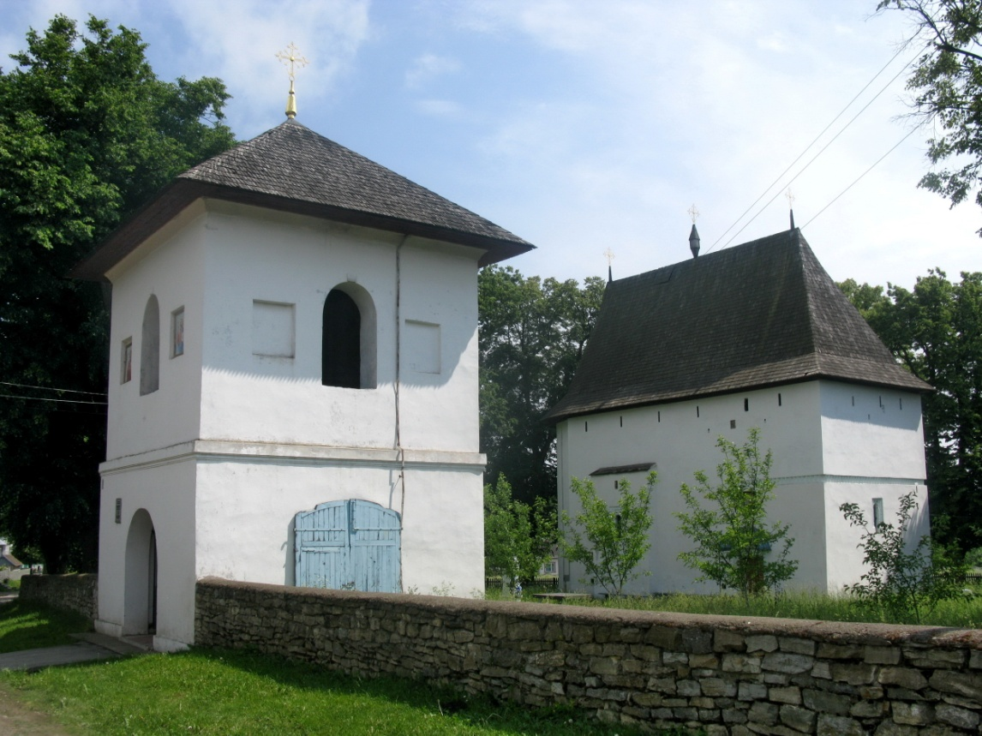
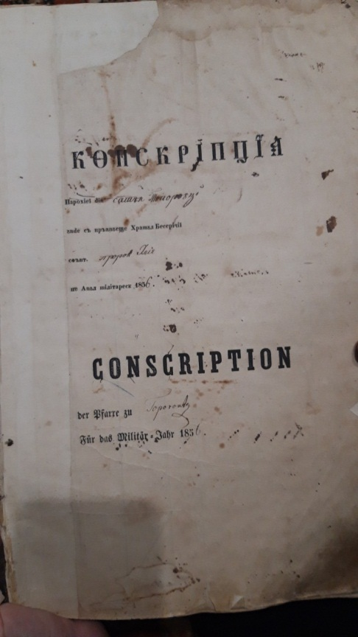
ДЯКУЮ ЗА УВАГУ!

